Slide 1
ESTUDIO 13
Quando la Ley traz Benefícios

Slide 2
Es innegable que la Ley 6.404/76 marcó UNA NUEVA FASE en la contabilidad brasileña.

Slide 3
Según IUDÍCIBUS, MARTINS Y GELBCKE, esta ley institucionalizó las NORMAS CONTABLES, aportando innovaciones en la forma de elaborar los estados, en su contenido y en los principios contables.

Slide 4
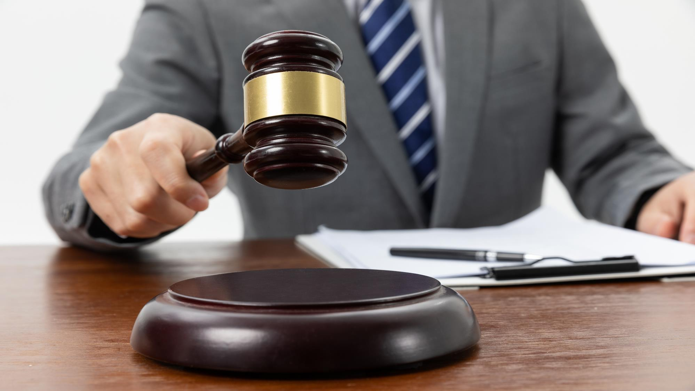
Qué bueno es cuando las leyes humanas BENEFICIAN al ser humano, porque a menudo son IMPERFECTAS y, no pocas veces, INJUSTAS.

Slide 5
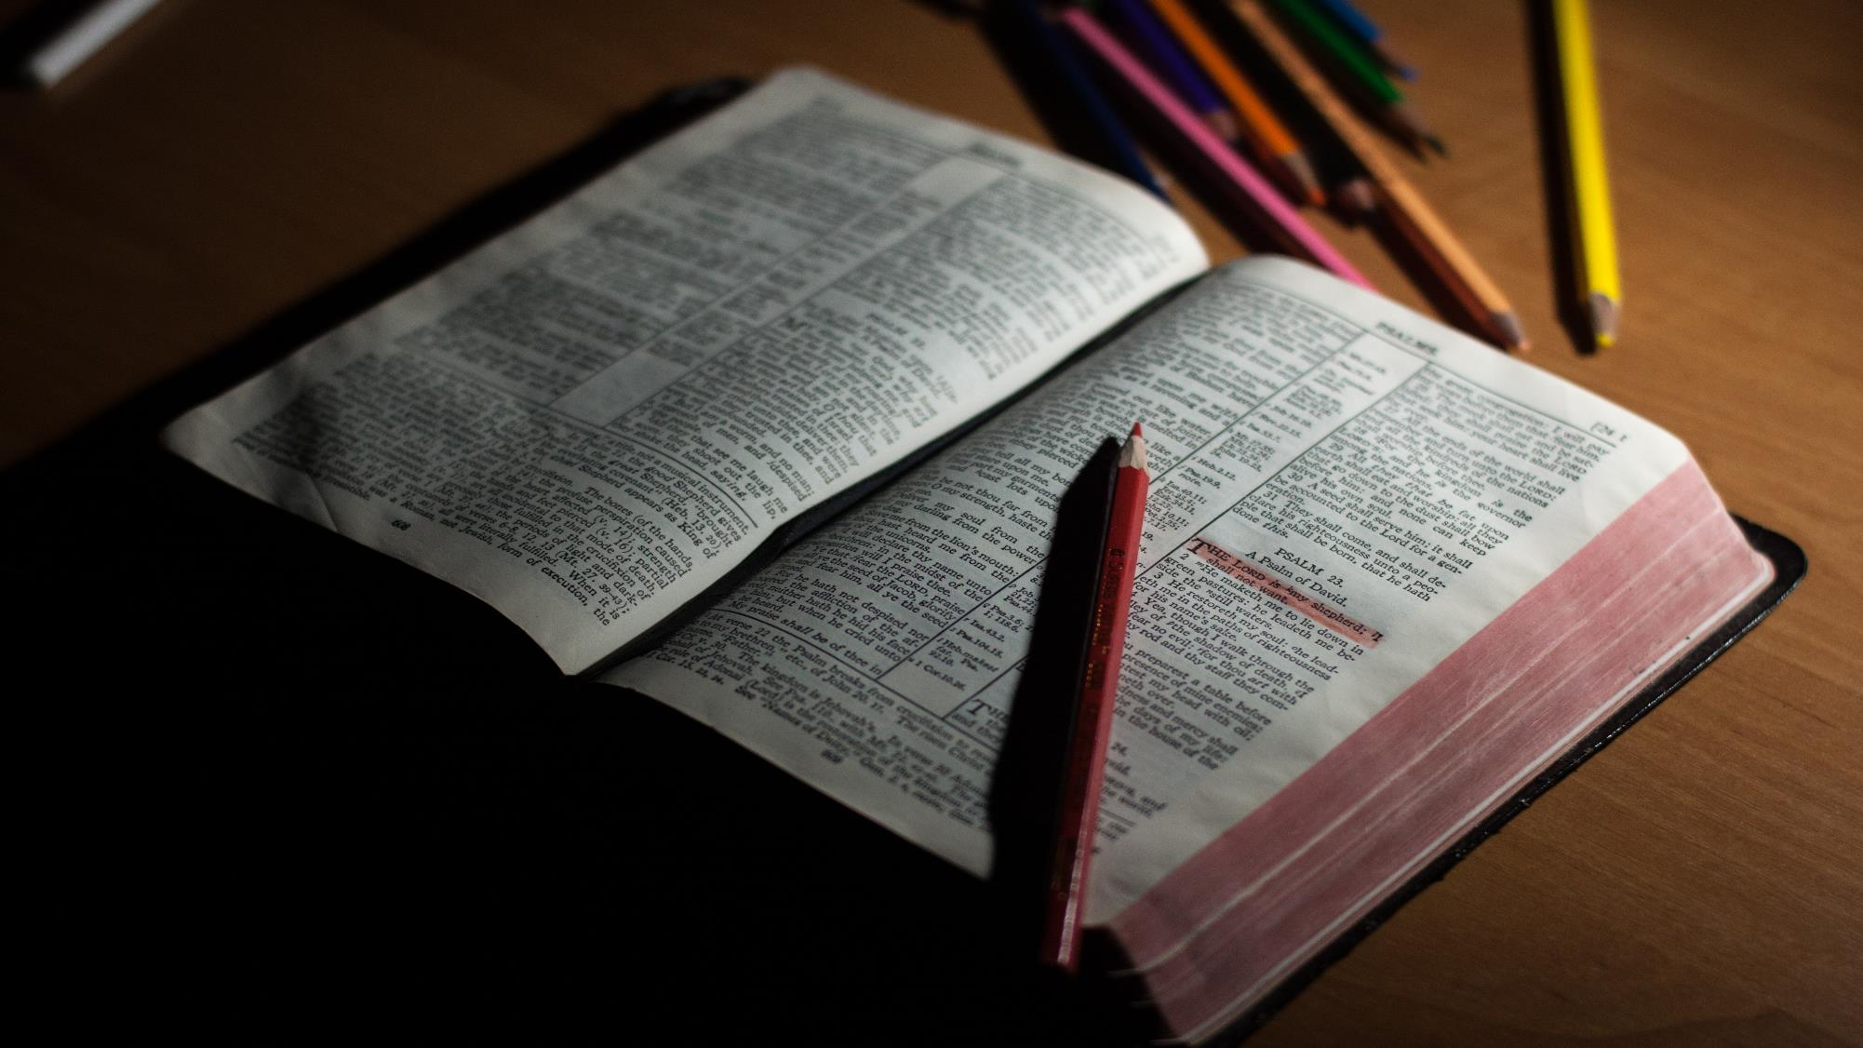
01. ¿Qué conceptos tenían David y Pablo de la Ley de Dios? Sl 19:7-8; Rm 7:12

Slide 6
La ley del Señor es PERFECTA Y SANA EL ALMA; el testimonio del Señor es FIEL Y DA SABIDURÍA A LOS SENCILLOS. Los preceptos del Señor SON RECTITOS Y ALEGRAN EL CORAZÓN; el mandamiento del Señor ES PURO E ILUMINA LOS OJOS.

Slide 7
02. ¿Cuál es la intención de Dios al legislar? Is 33:22, Dt 5:29

Slide 8
¡Ojalá tuvieran siempre un corazón así, y siempre me TEMIERAN Y GUARDARAN TODOS MIS MANDAMIENTOS! Entonces todo les iría bien a ellos y a sus hijos, PARA SIEMPRE.

Slide 9
03. ¿Cómo ha llegado hasta nosotros la Ley de Dios en forma escrita y cuál es su función? Dt 4:11-13; Ex 20:1-17; Rm 7:7; Gl 3:24

Slide 10
— Entonces viniste y TE PARASTE DE PIE AL PIE DE LA MONTAÑA. Y el monte ardía en llamas que llegaban hasta el cielo, y había densas tinieblas, nubes y oscuridad. Entonces el Señor os HABLÓ DESDE EN MEDIO DEL FUEGO y oísteis el sonido de sus palabras...

Slide 11
...oísteis la voz, pero NO VISTÍIS APARICIÓN; sólo oísteis la voz. Entonces anunció SU Alianza, la que os mandó, LOS DIEZ MANDAMIENTOS, y los escribió en dos tablas de piedra.

Slide 12
04. ¿Cómo se relacionaba Jesús con la Ley cuando estaba en la tierra? ¿Abolió Jesús la Ley? Jo 15:10; Mt 5:17- 18; Ef 2:15-16; Cl 2:14.

Slide 13
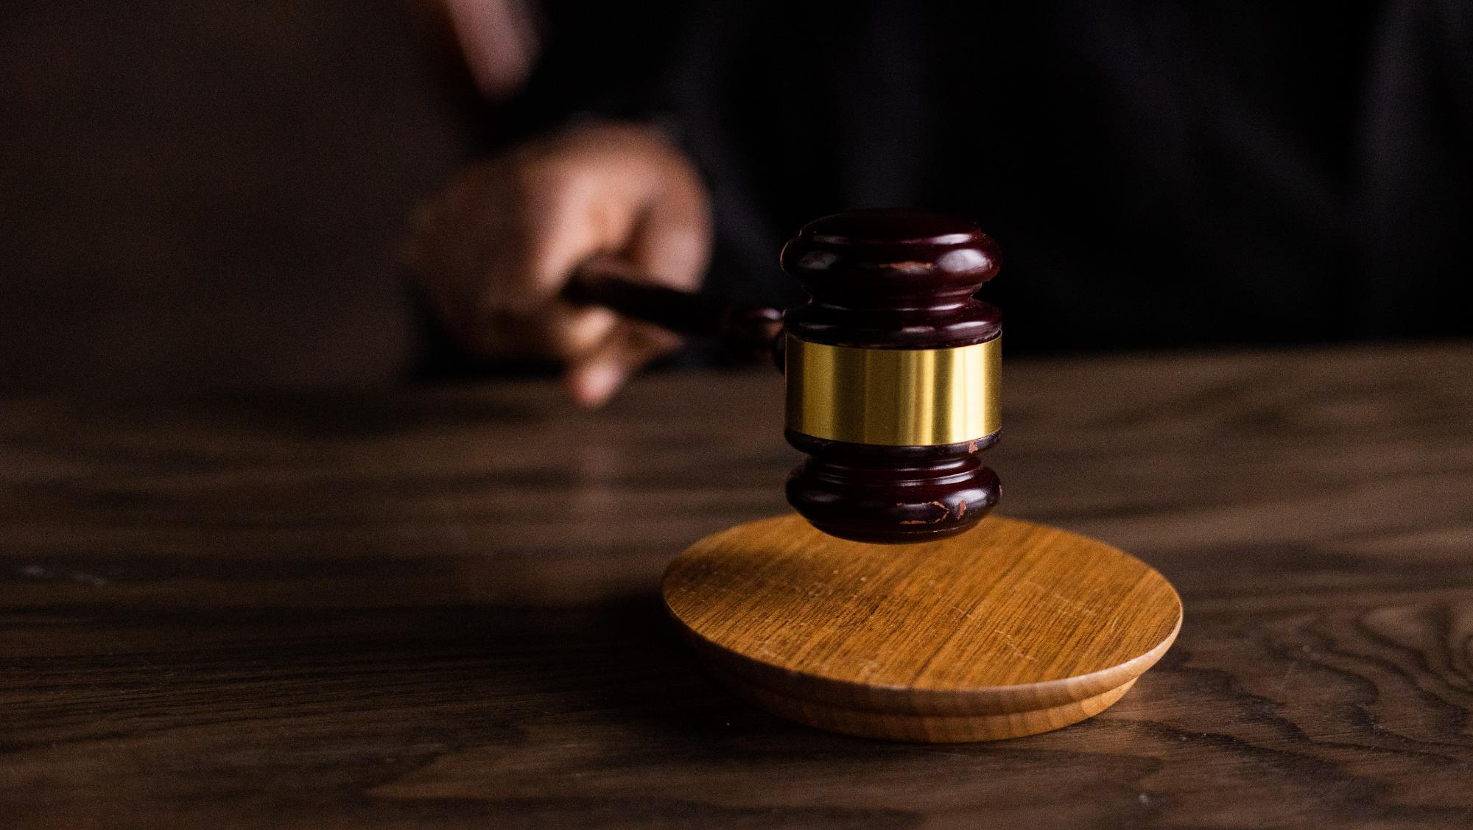
— No penséis que HE VENIDO A DEROGAR LA LEY O LOS PROFETAAS; no he venido a derogar, sino A CUMPLIR.

Slide 14
Les asseguro que mientras existan el cielo y la tierra, NI UMA LETRA NI UNA TILDE DE LA LEY DESAPARECERÁN hasta que todo se haya cumplido.

Slide 15
La ley ceremonial fue abolida (sacrificio del cordero), pero la Ley Moral es perpetua : I Jo 5:3; 2:3-4.

Slide 16
Cristo abolió la ley de los mandamientos en forma de ORDENANZAS, para crear de los dos en sí mismo una nueva humanidad, HACIENDO LA PAZ, Y RECONCILIANDO A AMBOS EN UN SOLO CUERPO CON DIOS, por medio de la cruz, destruyendo por ella la enemistad.

Slide 17
El que dice: "Yo le conozco", pero NO GUARDA SUS MANDAMIENTOS, es un mentiroso, y la verdad NO ESTÁ EN ÉL.

Slide 18
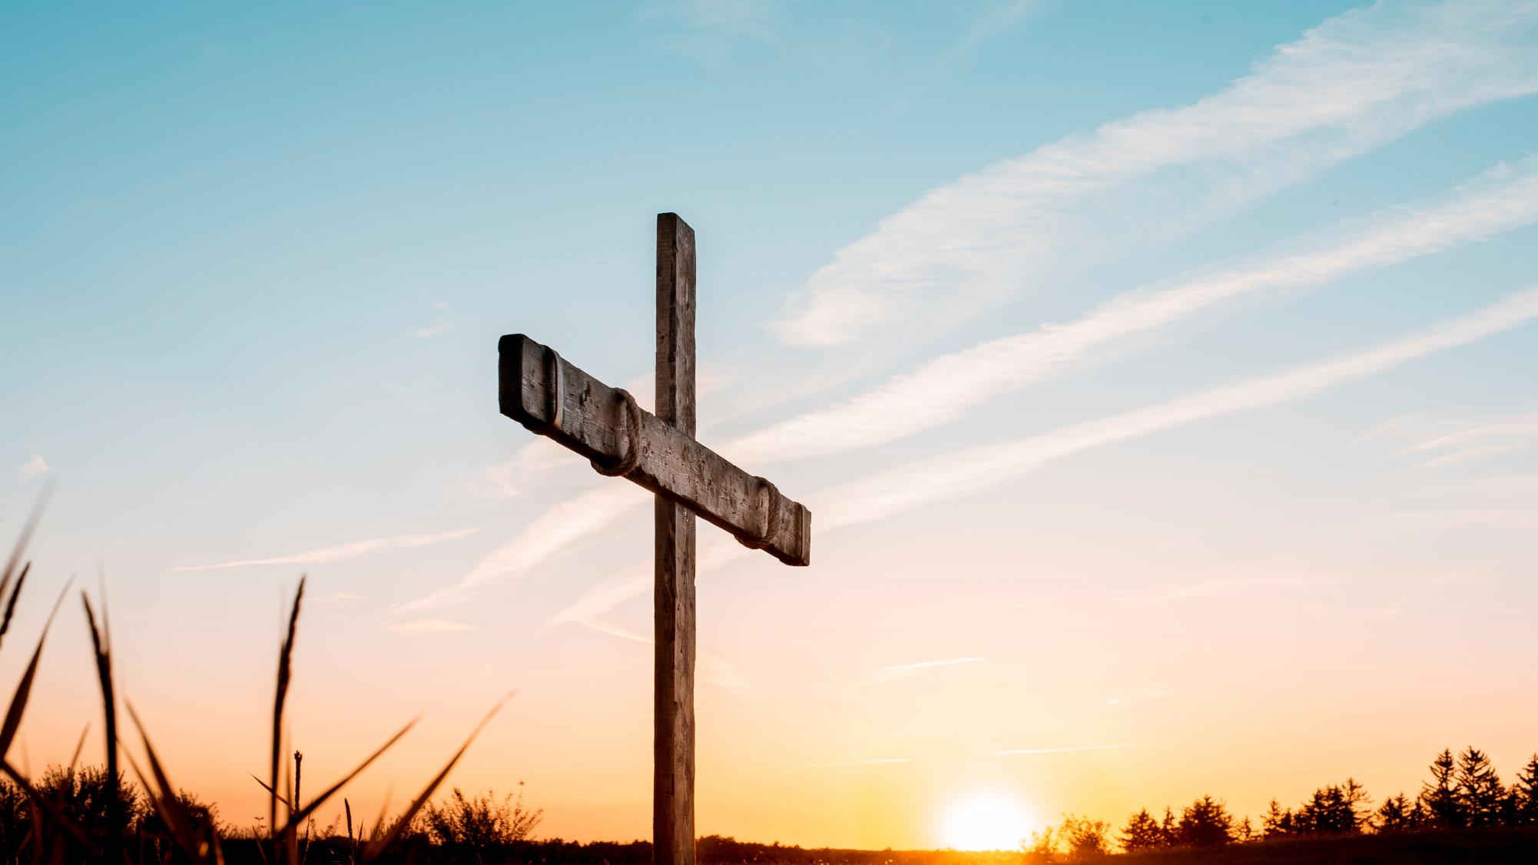
Somos salvados por GRACIA MEDIANTE LA FE EN LA SANGRE DE CRISTO derramada por nosotros en la cruz PARA LA REMISIÓN (perdón) de nuestros pecados (que es la transgresión de la ley).– I Jo 3:4).

Slide 19
Una vez PERDONADOS NUESTROS PECADOS, ya no pueden dominarnos– Rm 6:14-15, que sólo puede ocurrir OBEDECIENDO LOS MANDAMIENTOS – I Jo 2:1-6.

Slide 20
¿Cómo afecta esta información a mi forma de ver la OBEDIENCIA A LOS MANDAMIENTOS de Dios?

Slide 21
¿Eliges seguir aprendiendo cómo mantener esta CONEXIÓN VITAL CON DIOS, vivir la PRÁCTICA DEL CRISTIANISMO y alertar a otras personas sobre esta realidad?

